Slide 1
Trường Đại Học Cần Thơ Trường Công Nghệ Thông Tin & TT Học Phần Kỹ Năng Học Đại Học
An Ninh Mạng
SV thuyết trình: Nguyễn Huỳnh Hoàn Kim
Nhóm: 06

Slide 2



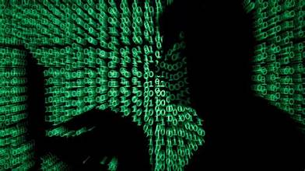
Nội Dung

Slide 3
Nội dung
1. Mục tiêu chọn đề tài
2.An ninh mạng là gì?
3.Tại sao an ninh mạng quan trọng?
4. Các mối đe dọa an ninh mạng phổ biến
5.Các biện pháp bảo vệ và phòng chống

Slide 4
Mục Tiệu Chọn Đề tài
Sinh viên nắm được khái niệm về an ninh mạng
- Hiểu được tầm quan tọng của an ninh mạng đối với mỗi cá nhân và cộng đồng
Biết được các cách tấn công mạng hiện nay
Nắm được các chiêu trò lừa đảo qua mạng để kịp thời đưa ra biện pháp phòng chống nhằm tự bảo vệ bản thân và người thân, cộng đồng

Slide 5

Khái Niệm An Ninh Mạng
An ninh mạng là gì?
An ninh mạng (tiếng Anh: Cybersecurity) là tập hợp các biện pháp, công nghệ và quy trình được sử dụng để bảo vệ hệ thống máy tính, mạng internet, thiết bị và dữ liệu khỏi các cuộc tấn công, truy cập trái phép, hư hại hoặc đánh cắp thông tin.

Slide 6
Tại Sao An Ninh Mạng Quan Trọng?
Bảo vệ thông tin cá nhân
-Dữ liệu như tài khoản ngân hàng, mật khẩu, hình ảnh, hoặc số CMND có thể bị đánh cắp nếu không có an ninh mạng.
-Giúp người dùng tránh bị lừa đảo, mất tiền, hoặc bị lợi dụng thông tin

Slide 7
Tại Sao An Ninh Mạng Quan Trọng?
Giữ an toàn cho doanh nghiệp và tổ chức
-Ngăn tin tặc tấn công, phá hủy hệ thống, hoặc đánh cắp dữ liệu khách hàng.
-Giúp công ty duy trì uy tín, hoạt động ổn định và tránh thiệt hại tài chính lớn.
Giữ an toàn cho doanh nghiệp và tổ chức
-Ngăn tin tặc tấn công, phá hủy hệ thống, hoặc đánh cắp dữ liệu khách hàng.
-Giúp công ty duy trì uy tín, hoạt động ổn định và tránh thiệt hại tài chính lớn.

Slide 8
Tại Sao An Ninh Mạng Quan Trọng?
Giúp Internet an toàn và đáng tin cậy hơn
-Khi người dùng và tổ chức cùng bảo vệ tốt hệ thống, môi trường mạng sẽ an toàn, ít rủi ro.
-Tạo điều kiện cho kinh tế số, học tập và giao tiếp trực tuyến phát triển bền vững.
Bảo vệ thiết bị và dữ liệu hằng ngày
-Ngăn virus, mã độc hoặc ứng dụng độc hại làm hỏng máy tính, điện thoại.
-Bảo đảm dữ liệu được sao lưu và phục hồi khi gặp sự cố.

Slide 9
Các Mối Đe Dọa An Ninh Mạng Phố Biến
Lừa đảo trực tuyến (Phishing)
-Tin tặc giả mạo email, tin nhắn, trang web để lừa người dùng cung cấp mật khẩu, thông tin cá nhân, tài khoản ngân hàng.
Tấn công xâm nhập (Hacking)
-Hacker xâm nhập hệ thống, website hoặc mạng nội bộ để đánh cắp dữ liệu, thay đổi thông tin, hoặc phá hoại.

Slide 10
Các Mối Đe Dọa An Ninh Mạng Phố Biến
Rò rỉ và đánh cắp dữ liệu (Data Breach)
-Khi thông tin cá nhân hoặc dữ liệu quan trọng bị lộ ra ngoài, thường do hacker tấn công hoặc nhân viên nội bộ vô ý.
Mã độc tống tiền (Ransomware)
-Hacker mã hóa dữ liệu của nạn nhân và yêu cầu trả tiền chuộc để lấy lại quyền truy cập.

Slide 11
Các Mối Đe Dọa An Ninh Mạng Phố Biến
Lừa đảo (Phishing & Social Engineering)
-Hacker giả danh ngân hàng, cơ quan nhà nước, bạn bè để dụ người dùng bấm vào liên kết độc hại hoặc cung cấp thông tin nhạy cảm.
-Có thể qua email, tin nhắn, cuộc gọi hoặc mạng xã hội.
Tấn công xâm nhập (Hacking / Unauthorized Access)
- Tấn công hệ thống máy tính, website, hoặc mạng nội bộ để chiếm quyền truy cập, sửa dữ liệu, hoặc cài mã độc.

Slide 12
Các biện pháp bảo vệ và phòng chống
Sử dụng mật khẩu mạnh và bảo mật tài khoản
-Dùng mật khẩu dài, có chữ hoa, chữ thường, số và ký tự đặc biệt.
-Không dùng chung một mật khẩu cho nhiều tài khoản.
-Bật xác thực hai lớp (2FA) để tăng độ an toàn.
Cài đặt và cập nhật phần mềm bảo mật
-Cài phần mềm diệt virus, tường lửa (firewall) và cập nhật thường xuyên.
-Cập nhật hệ điều hành, ứng dụng, trình duyệt để vá lỗ hổng bảo mật.

Slide 13
Các biện pháp bảo vệ và phòng chống
Giới hạn quyền truy cập và chia sẻ thông tin
-Chỉ chia sẻ dữ liệu cần thiết, không công khai thông tin cá nhân lên mạng xã hội.
-Trong doanh nghiệp, phân quyền truy cập phù hợp cho từng người dùng.
Sử dụng phần mềm và nguồn đáng tin cậy
-Chỉ tải ứng dụng, tài liệu, phần mềm từ trang web chính thức.
-Không cài phần mềm lậu hoặc crack — thường có mã độc ẩn bên trong

Slide 14
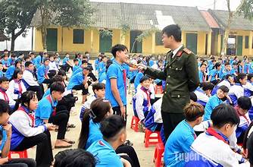
Các biện pháp bảo vệ và phòng chống
Tuyên truyền nâng cao kiến thức cho người dân để phồng chống các thủ đoạn lừa đảo

Slide 15
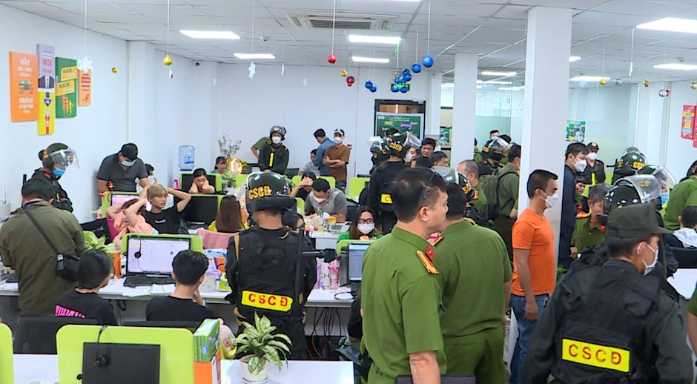
Các biện pháp bảo vệ và phòng chống
Quyết liệt bắt giữ tội phạm lừa đảo qua mạng

